Slide 1
NGUYÊN LÍ MÁY HỌC
NHẬN DIỆN HÌNH NGƯỜI BẰNG TRÍCH XUẤT ĐẶC TRƯNG LBP
Nhóm 1
Thành Viên Nhóm:
Nguyễn Thị Thùy Trinh
Nguyễn Như Ánh Ngọc
Huỳnh Phúc Ấn
Đỗ Minh Hiếu
Võ Thị Hồng Thắm

Slide 2
I.Mô Tả Bài Toán Học Máy
II.Giới Thiệu Tổng Quan Về LBP (Local Binary Pattern)
2.1. Giới thiệu LBP
2.2.Ứng dụng của LBP
2.3. Code demo

Slide 3
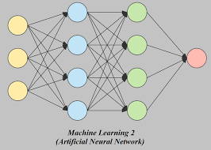
I.Mô Tả Bài Toán Học Máy
T (Task): Dự đoán khả năng mắc bệnh tim mạch
Mô tả: Phân loại bệnh tim dựa trên các triệu chứng và thông tin cận lâm sàng được ghi nhận trong tập dữ liệu của bệnh nhân. Thực nghiệm được tiến hành để phân loại có bệnh hay không có bệnh tim trên bộ dữ liệu công khai về bệnh tim

Slide 4
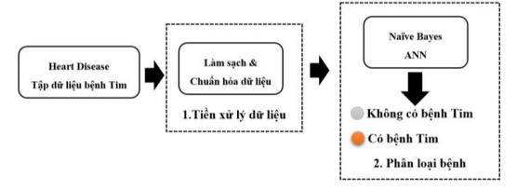
P (Performance): Tỷ lệ phần trăm dự đoán chính xác
Mô tả: Trong bài toán dự đoán khả năng mắc bệnh tim, nghiên cứu này sử dụng các dữ liệu công khai để khai thác các đặc trưng, cung cấp các đặc trưng này cho phương pháp học máy truyền thống để chẩn đoán khác nhau và thông tin y tế được thu thập từ mỗi bệnh nhân. cải tiến các mô hình đã thực hiện và các kỹ thuật phân loại dữ liệu khác, từ đó tìm ra được những kỹ thuật phân loại dữ liệu tốt nhất trên nhiều tập dữ liệu chăm sóc sức khỏe khác nhau.

Slide 5
E (Experience, data): Cơ sở dữ liệu về thông tin y tế và lịch sử bệnh lý
Mô tả: Bộ dữ liệu bệnh tim được sử dụng 1025 mẫu, trong đó có 526 mẫu được gán nhãn thuộc lớp có nguy cơ mắc bệnh tim, số mẫu còn lại 499 thuộc lớp không có nguy cơ. Ở bộ dữ liệu gốc ban đầu, mỗi mẫu gồm 76 thuộc tính bao gồm các thuộc tính chẩn đoán khác nhau và thông tin y tế được thu thập từ mỗi bệnh nhân. Tiếp theo, tiến hành kiểm tra và loại bỏ các mẫu dữ liệu trùng lặp và kết quả còn lại là 302 mẫu được phân thành 2 lớp có nguy cơ mắc bệnh tim và không có nguy cơ mắc bệnh tim. Bộ dữ liệu ghi nhận thông tin cận lâm sàng về bệnh tim của bệnh nhân nam và nữ, trưởng thành ở độ tuổi từ 29 đến 77 tuổi.

Slide 6
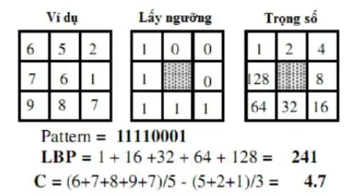
II.Giới Thiệu Tổng Quan Về LBP (Local Binary Pattern)
2.1.Giới thiệu LBP:
LBP là viết tắt của Local Binary Pattern hay là mẫu nhị phân địa phương được Ojala trình bày vào năm 1996 như là một cách đo độ tương phản cục bộ của ảnh. Giá trị LBP được xác định bằng cách nhân các giá trị ngưỡng với trọng số ứng với mỗi điểm ảnh sau đó cộng tổng lại.
Tính độ tương phản trực giao (C)

Slide 7
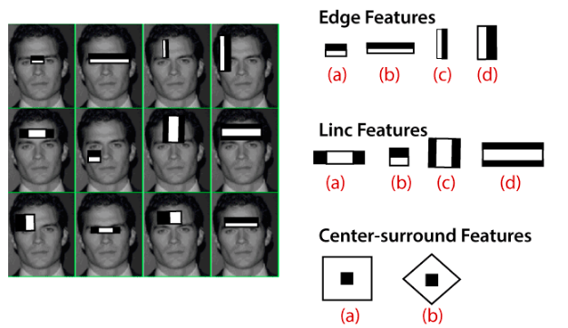
Nguyên lí hoạt động của LBP:

Slide 8

Ưu và nhược điểm của LBP:
Ưu điểm:
Độ đơn giản: dễ hiểu và triển khai, không đòi hỏi sử dụng nhiều tài nguyên.
Khả năng chịu biến đổi: LBP có khả năng nhận diện vật thể trong các tình huống khác nhau.
Tính đồng nhất với độ sâu: Áp dụng trực tiếp cho các hình ảnh xám hoặc ảnh màu, cũng như cho các dữ liệu không gian màu nhiều chiều.

Slide 9
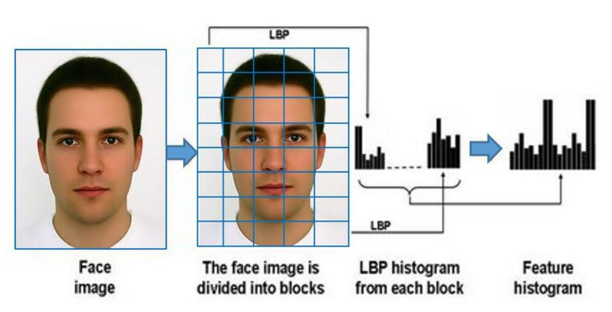
Nhược điểm:
Không tốt với biến đổi lớn
Khả năng phân loại không chính xác
Yêu cầu sự lựa chọn tham số

Slide 10
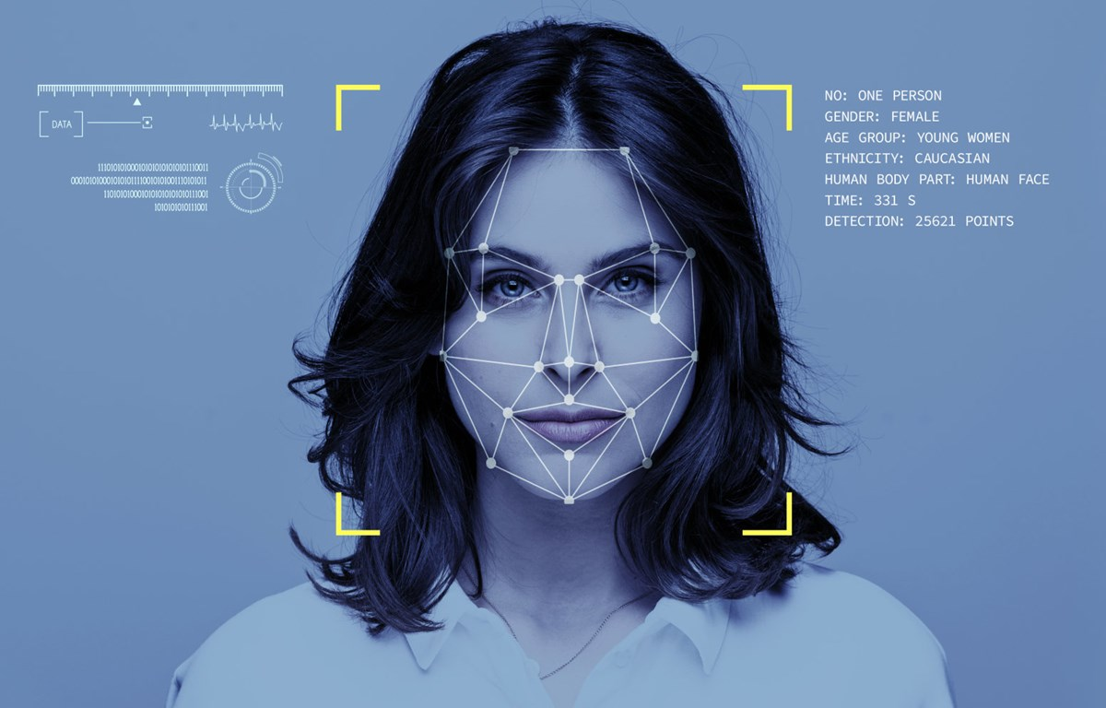
2.2 Ứng dụng của LBP:
Nhận diện khuôn mặt và đặc điểm của khuôn mặt.
Phân loại texture trong hình ảnh và video.
Nhận diện vật thể và hình người.
Phát hiện biên và đường viền trong hình ảnh.
Giảm nhiễu và tăng cường hình ảnh.

Slide 11
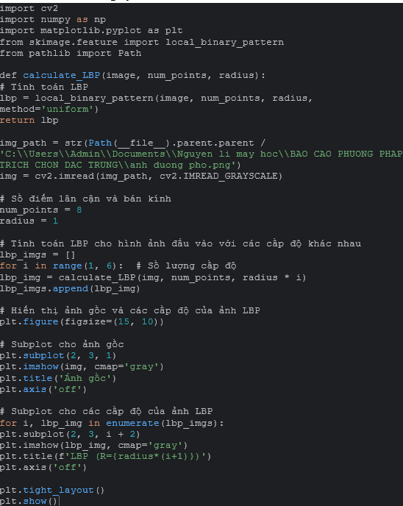
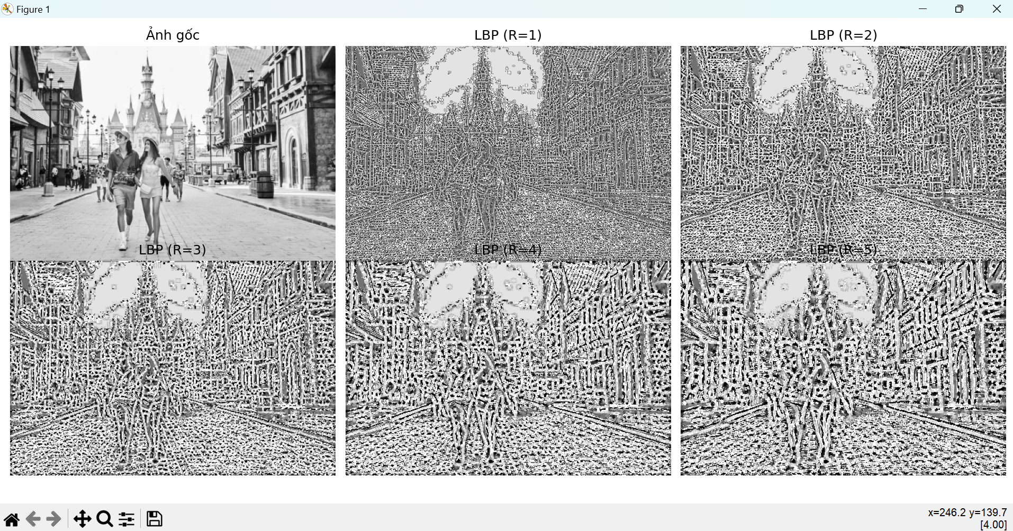
2.3. Code demo
->Hình ảnh hiển thị

Slide 12
THANKS FOR WATCHING

